Slide 1
ÔN TẬP
GIỮA HỌC KÌ I
Tiết 1 - 2

Slide 2
Tìm tên bài đọc ứng với
nội dung của bài.
e. Kể về cậu bé Quang tự tin nói trước lớp.
Kể về niềm vui của hai anh em
1. TÔI LÀ HỌC SINH LỚP 2
2. NIỀM VUI CỦA BI VÀ BỐNG
5.CUỐN SÁCH CỦA EM
d. Nói về một đồ vật
thân thuộc
ở trường học.
b. Giới thiệu về sách.
4. CÁI TRỐNG TRƯỜNG EM
3. MỘT GIỜ HỌC
c. Kể về ngày khai trường của một bạn học sinh lớp 2.

Slide 3
1. Tôi là học sinh lớp 2
c. Kể về ngày khai trường của một bạn học sinh lớp 2.
2. Niềm vui của Bi và Bống
a. Kể về niềm vui của hai anh em.
3. Một giờ học
e. Kể về cậu bé Quang tự tin nói trước lớp.
4. Cái trống trường em
d. Nói về một đồ vật thân thuộc ở trường học.
5. Cuốn sách của em
b. Giới thiệu về sách.

Slide 4
2. Chọn đọc một bài và trả lời câu hỏi.
TÔI LÀ HỌC SINH LỚP 2
Theo em, vì sao vào ngày khai trường, các bạn thường muốn đến trường sớm?
CÔ GIÁO LỚP EM
Em thích khổ thơ nào nhất? Vì sao?
NIỀM VUI CỦA BI VÀ BỐNG
Theo em, vì sao Bi và Bống không vẽ tranh cho mình mà lại vẽ cho nhau?
CẦU THỦ DỰ BỊ
Theo em, cầu thủ dự bị là như thế nào?
CÁI TRỐNG TRƯỜNG EM
Vì sao trong những ngày hè trống trường lại buồn?
EM CÓ XINH KHÔNG?
Cuối cùng, voi em nhận thấy mình xinh nhất khi nào?

Slide 5
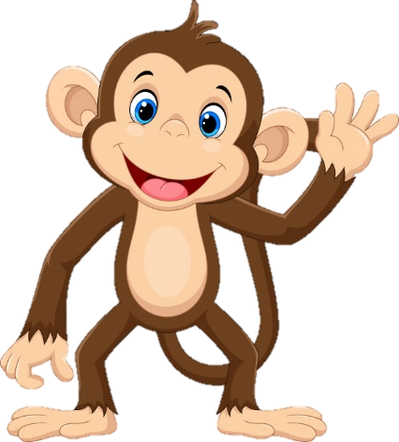
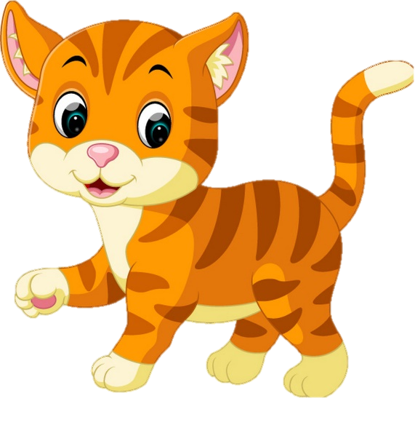
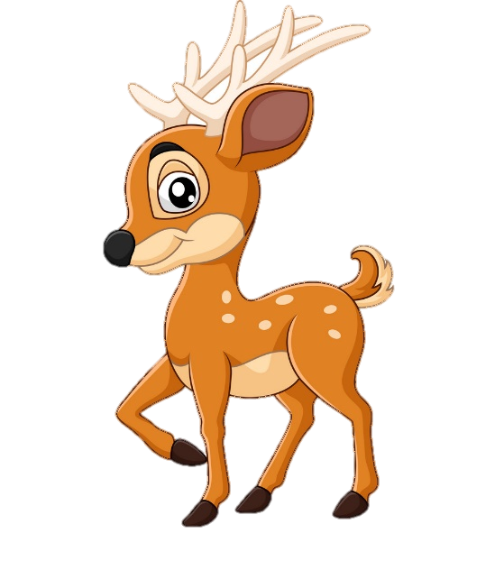
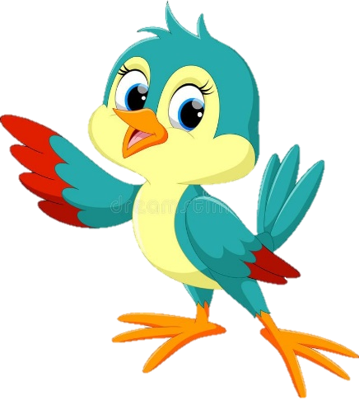
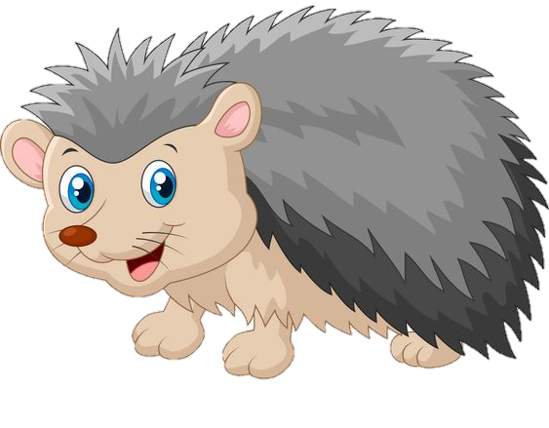
Con vật yêu thích
TÔI LÀ HỌC SINH LỚP 2
Theo em, vì sao vào ngày khai trường, các bạn thường muốn đến trường sớm?
NIỀM VUI CỦA BI VÀ BỐNG
Theo em, vì sao Bi và Bống không vẽ tranh cho mình mà lại vẽ cho nhau?
EM CÓ XINH KHÔNG?
Cuối cùng, voi em nhận thấy mình xinh nhất khi nào?
CẦU THỦ DỰ BỊ
Theo em, cầu thủ dự bị là như thế nào?
CÔ GIÁO LỚP EM
Em thích khổ thơ nào nhất? Vì sao?
CÁI TRỐNG TRƯỜNG EM
Vì sao trong những ngày hè trống trường lại buồn?
Notes:
Trò chơi. Cho HS chọn con vật và làm theo yêu cầu của bài.

Slide 6
Vận dụng
- Em thích bài đọc nào nhất? Vì sao?
- Luyện đọc lại các bài; tìm thêm và đọc các bài đọc khác về chủ đề mà mình đã học.
- Xem trước bài sau : Ôn tập tiết 3,4

Slide 7
Hẹn gặp lại các con
trong những tiết học sau!

